Slide 1
ŠOLSKI OTROŠKI PARLAMENT
ŠOLSTVO IN ŠOLSKI SISTEM
22. 3. 2019 ob 11.10 uri v knjižnici
Otroški parlament so vodili: Lukas Kalan, predsednik šolskega otroškega parlamenta, Klara Arnšek, Maša Mahkovec in Meta Mekina. Prisotni so bili predstavniki učencev od 6. do 9. razreda, ravnateljica, ga. Erika Melihen, šolska svetovalna delavka, ga. Irena Pirc, in mentorica, ga. Marija Jerala.
Predstavnika iz vsakega razreda sta predstavila plakat na izbrano temo, in sicer: Dobro počutje v šoli in razredu Klara Arnšek in Maša Mahkovec iz 8. b, Odnosi med učenci in uslužbenci Minea Urbančič in Igor Šebat iz 7. b, Odnos učitelj – učenec, učenec – učitelj Tia Novak in Jerneja Tavčar iz 6. b, Primerni in neprimerni odnosi v šoli Maja Madon in Mija Marinšek iz 6. a, Nasilje med vrstniki Ana Šebat in Ana Vajs iz 8. a, Odnosi v jedilnici Lukas Kalan in Meta Mekina iz 7. a ter Obogatitev učnih vsebin Teja Bele iz 9. a razreda. Med plakati je bil prisoten pogovor o predstavljeni temi. Vsebine sta s svojimi izkušnjami obogatili ravnateljica in šolska svetovalna delavka. Največ lahko naredimo na dobrih odnosih in urejenosti šole. Sledila je predstavitev plakatov, ki so jih izdelali učenci in nalepili po šoli, in sicer: pravila na hodniku, pravila v razredu, pravila v jedilnici in pravila v WC-ju. Z njimi smo želeli opozoriti vse na šoli, da želimo imeti lepe in urejene prostore ter poudarili, kako se moramo vsi obnašati. Na koncu smo zbrali še predloge, teme za naslednji otroški parlament. Predlagali smo: zdrav življenjski slog, metode učenja, priljubljenost branja, več športa, zlorabe in pasti odraščanja, spletna varnost ter spodbujanje drugačnosti.
Sklepi in ugotovitve:
Vsi si želimo hoditi v šolo, kjer se dobro počutimo in se imamo dobro. Vsak posmazenik mora skrbeti za urejenost šole.
Medobčinski otroški parlament bo 28. 3. 2019 ob 9.00 uri v OŠ Josipa Vandota Kranjska Gora. Zastopali nas bodo: Klara Arnšek, Lukas Kalan, Maša Mahkovec in Meta Mekina.

Slide 2
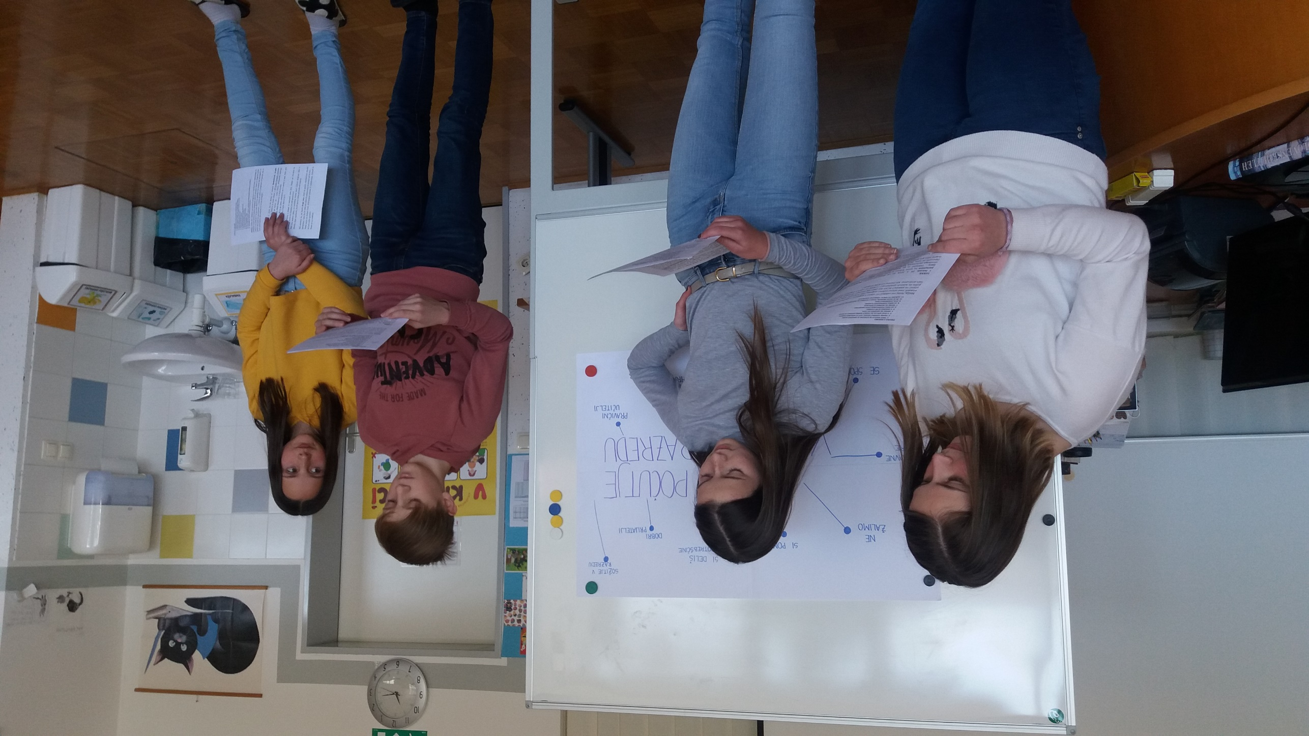
Maša Mahkovec, Klara Arnšak, Lukas Kalan in Meta Mekina

Slide 3
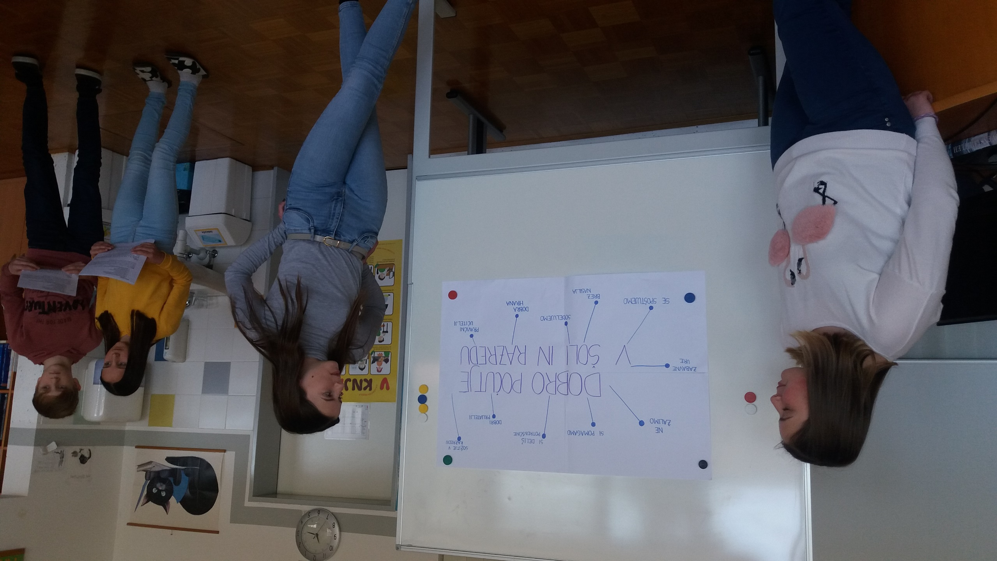
Maša Mahkovec, Klara Arnašek, Meta Mekina in Lukas Kalan

Slide 4
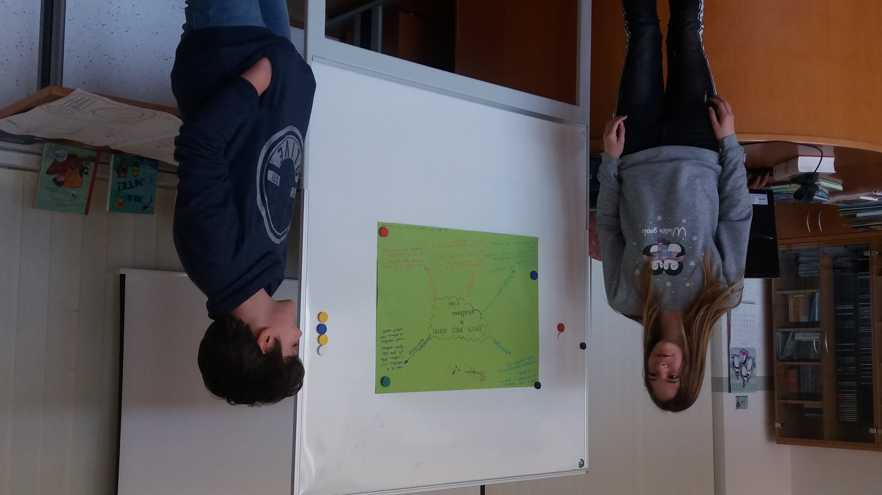
Minea Urbančič in Igor Šebat

Slide 5
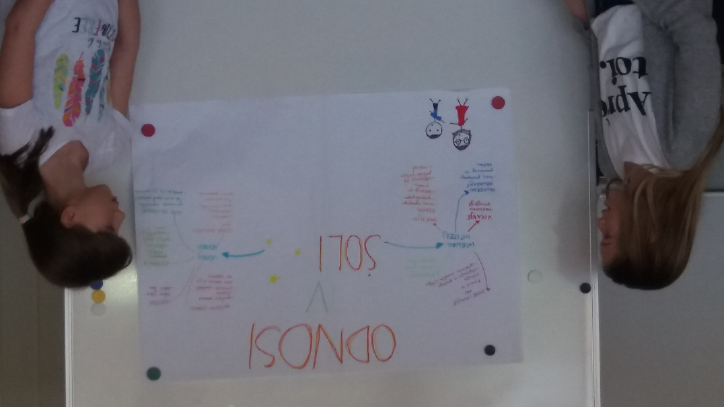
Tia Novak in Jerneja Tavčar

Slide 6
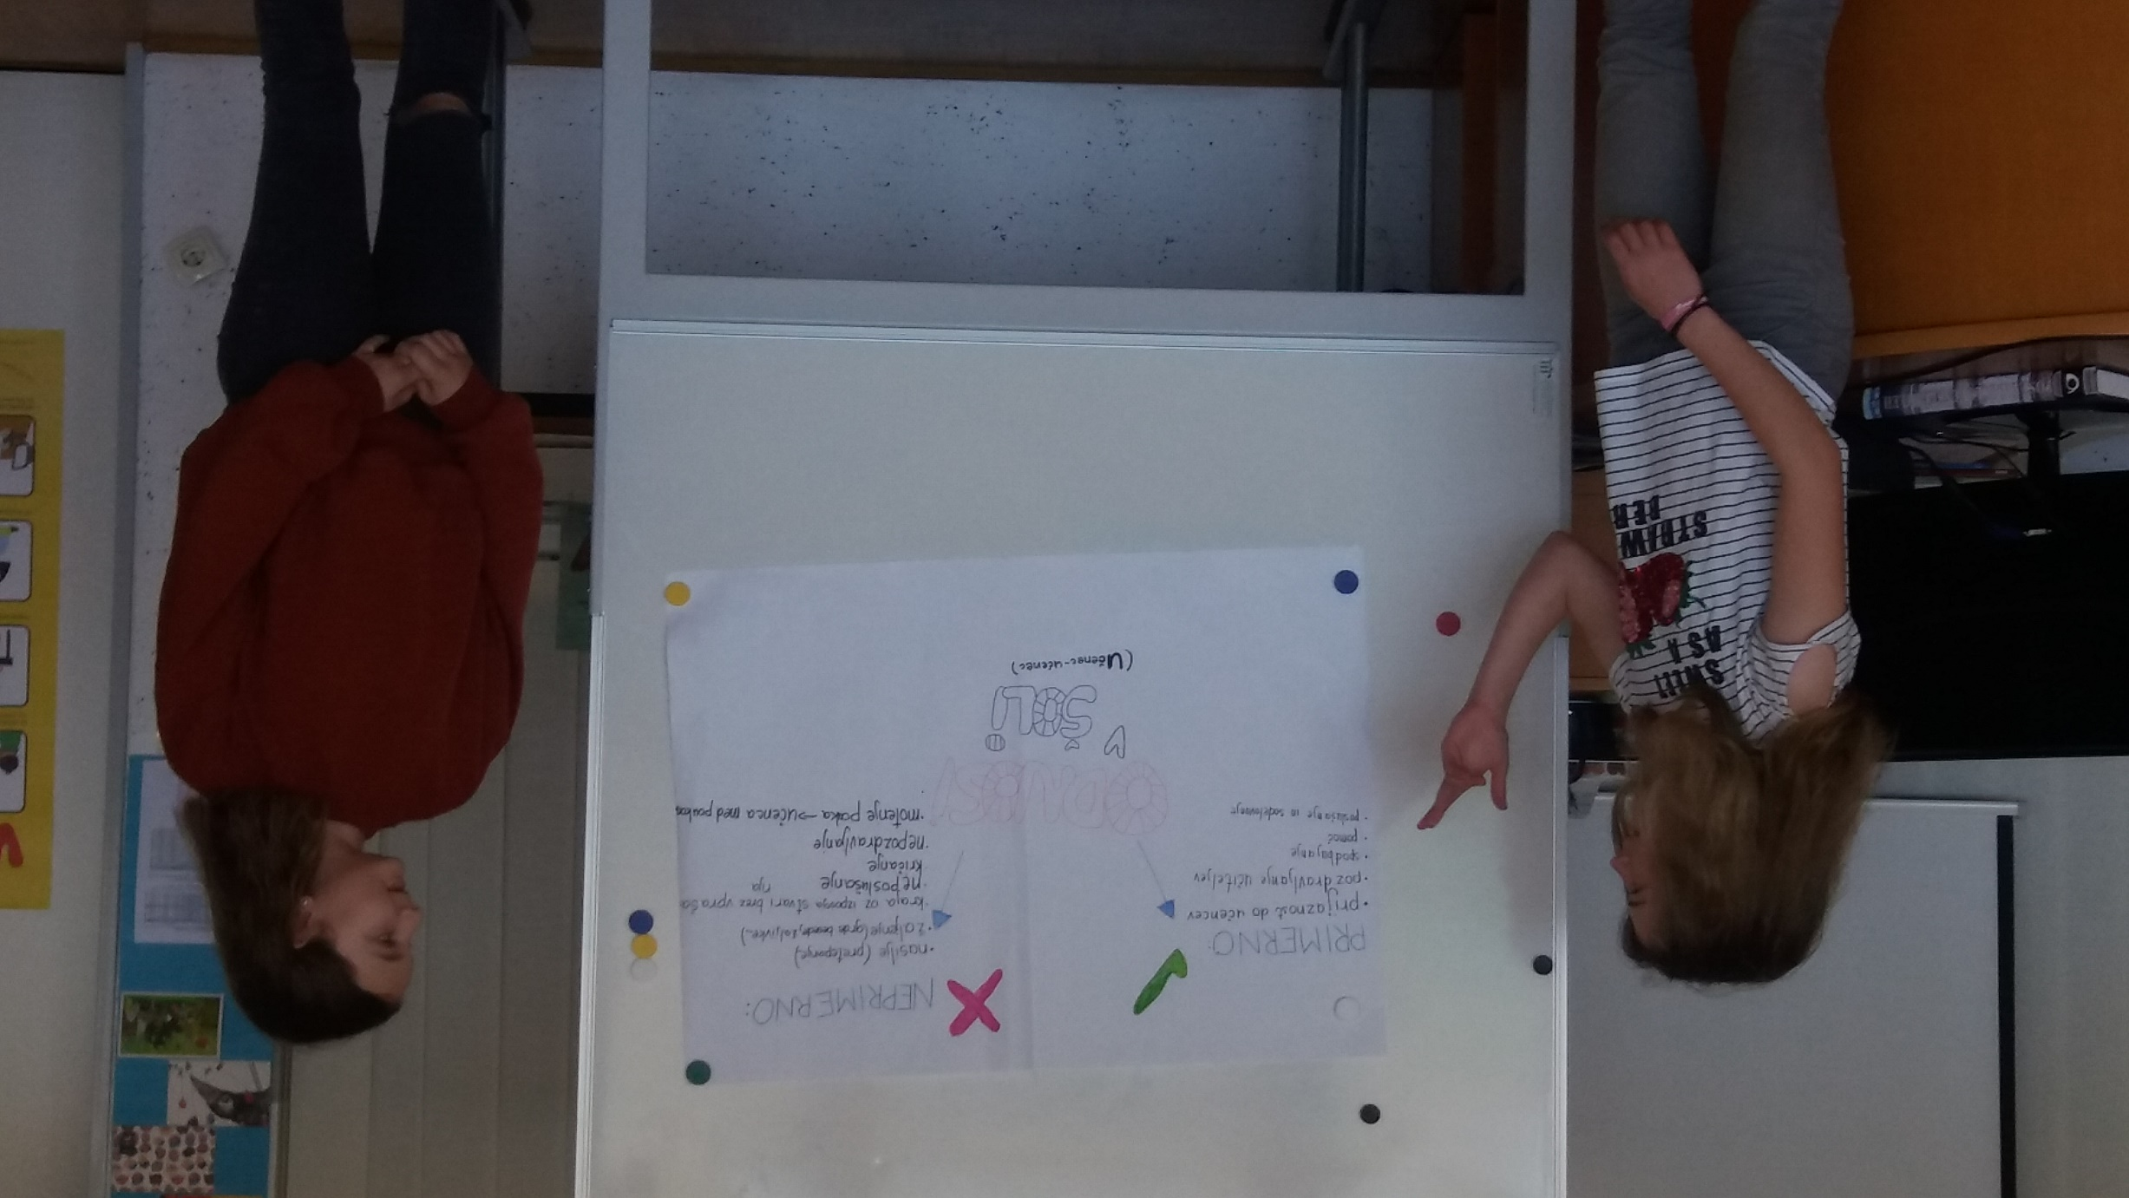
Maja Madon in Mija Marinšek

Slide 7
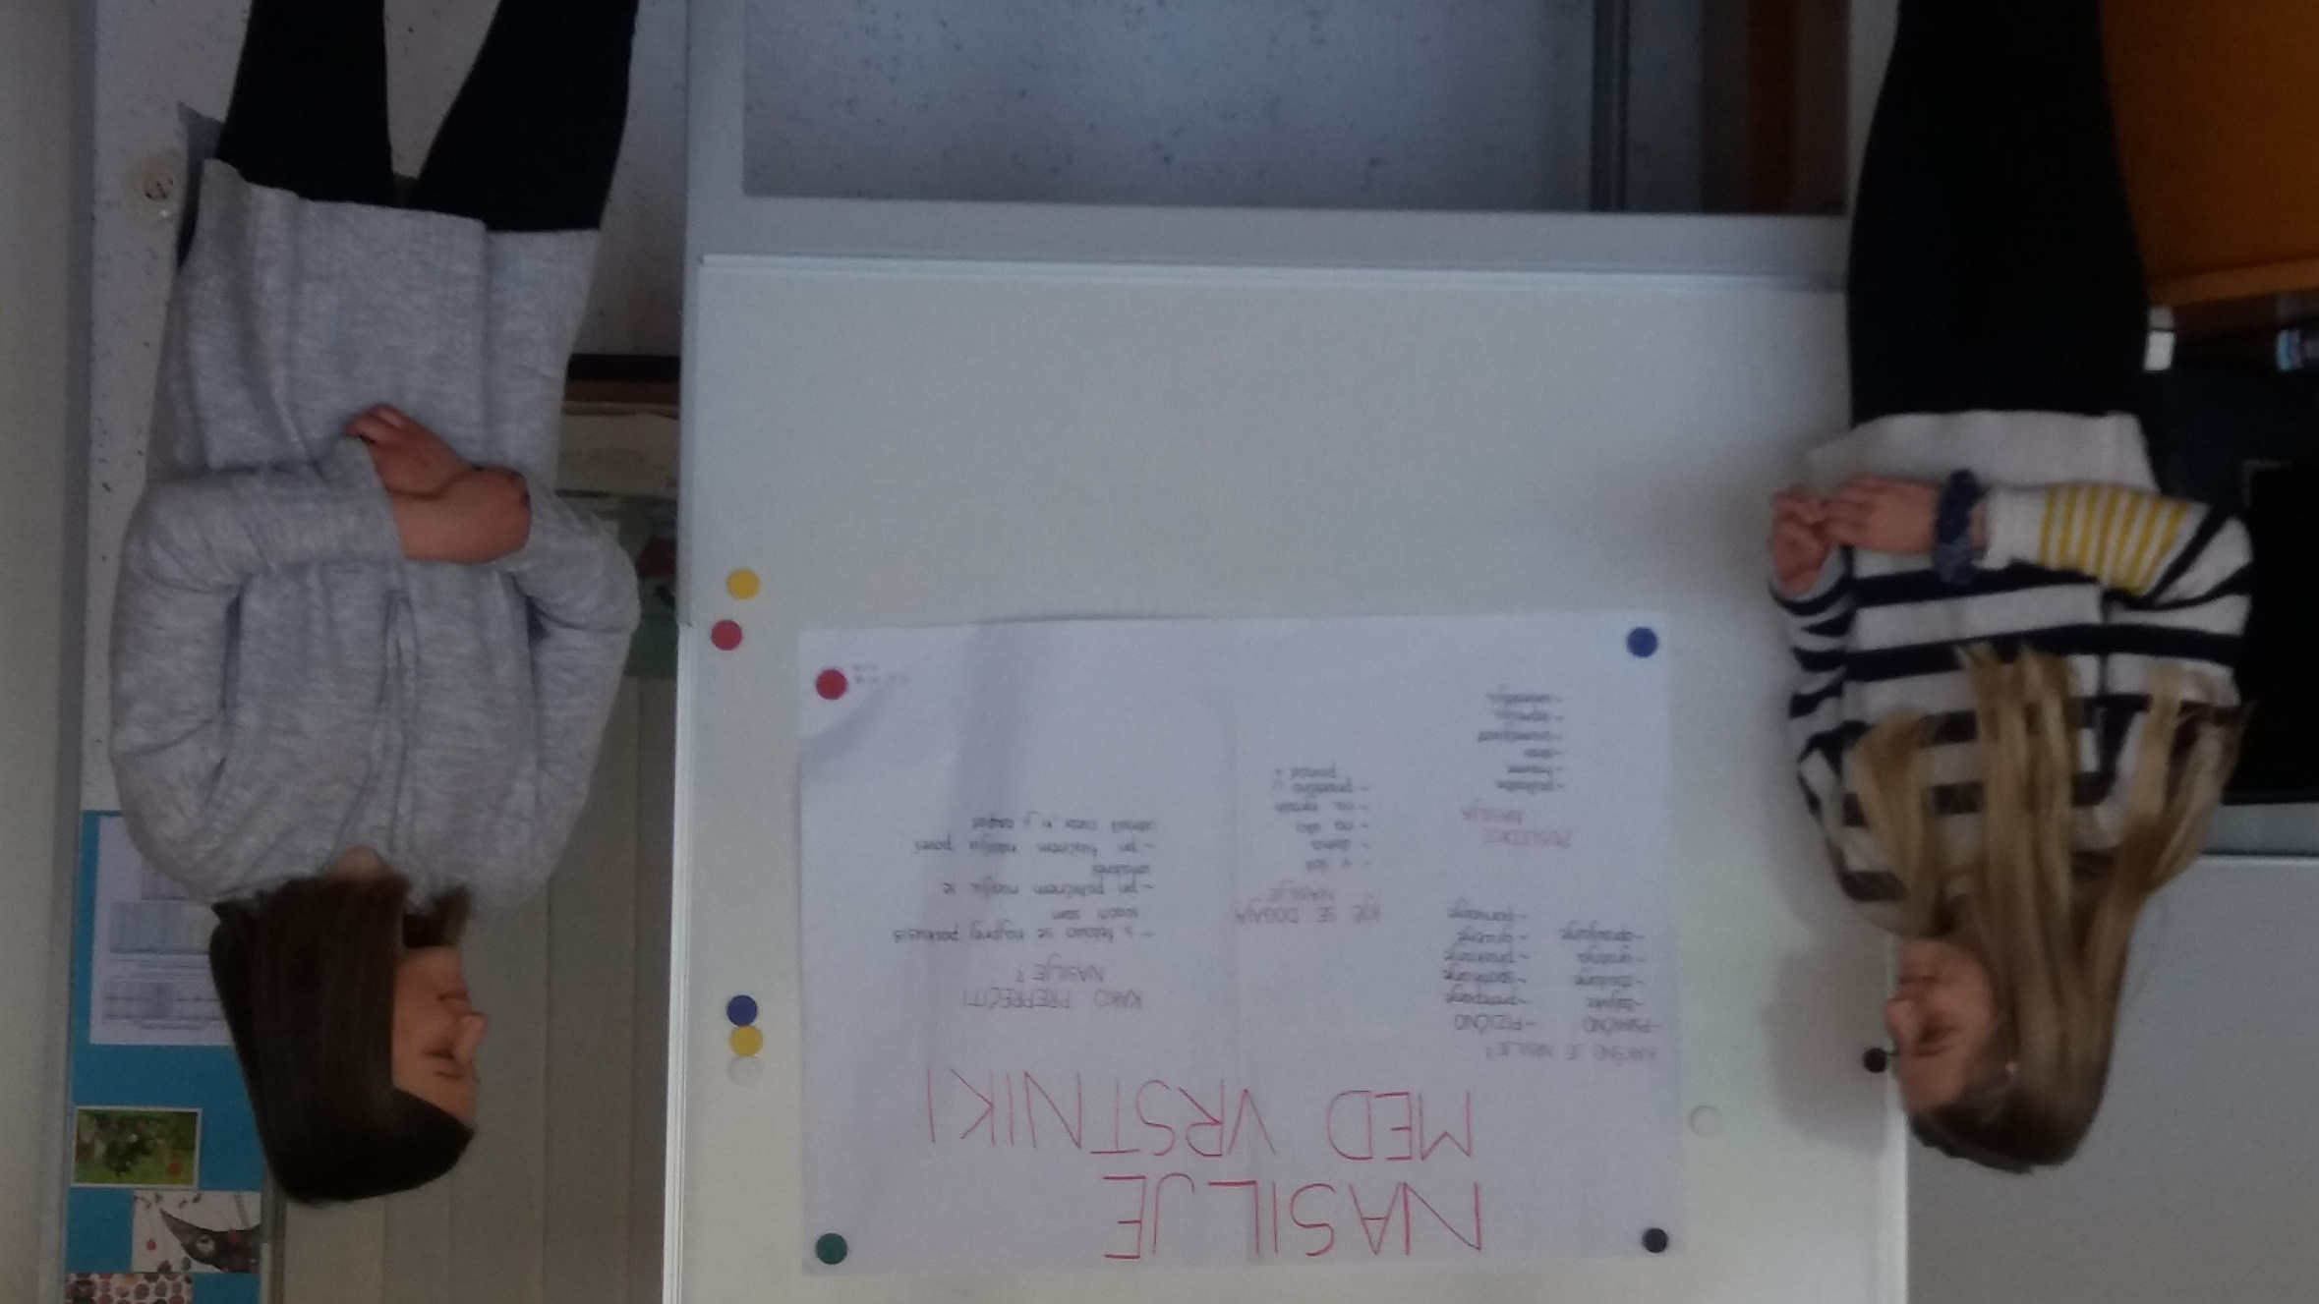
Ana Šebat in Ana Vajs

Slide 8
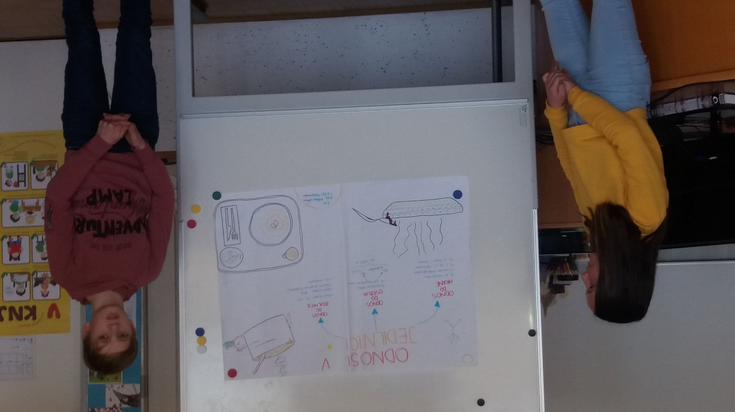
Mata Mekina in Lukas Kalan

Slide 9
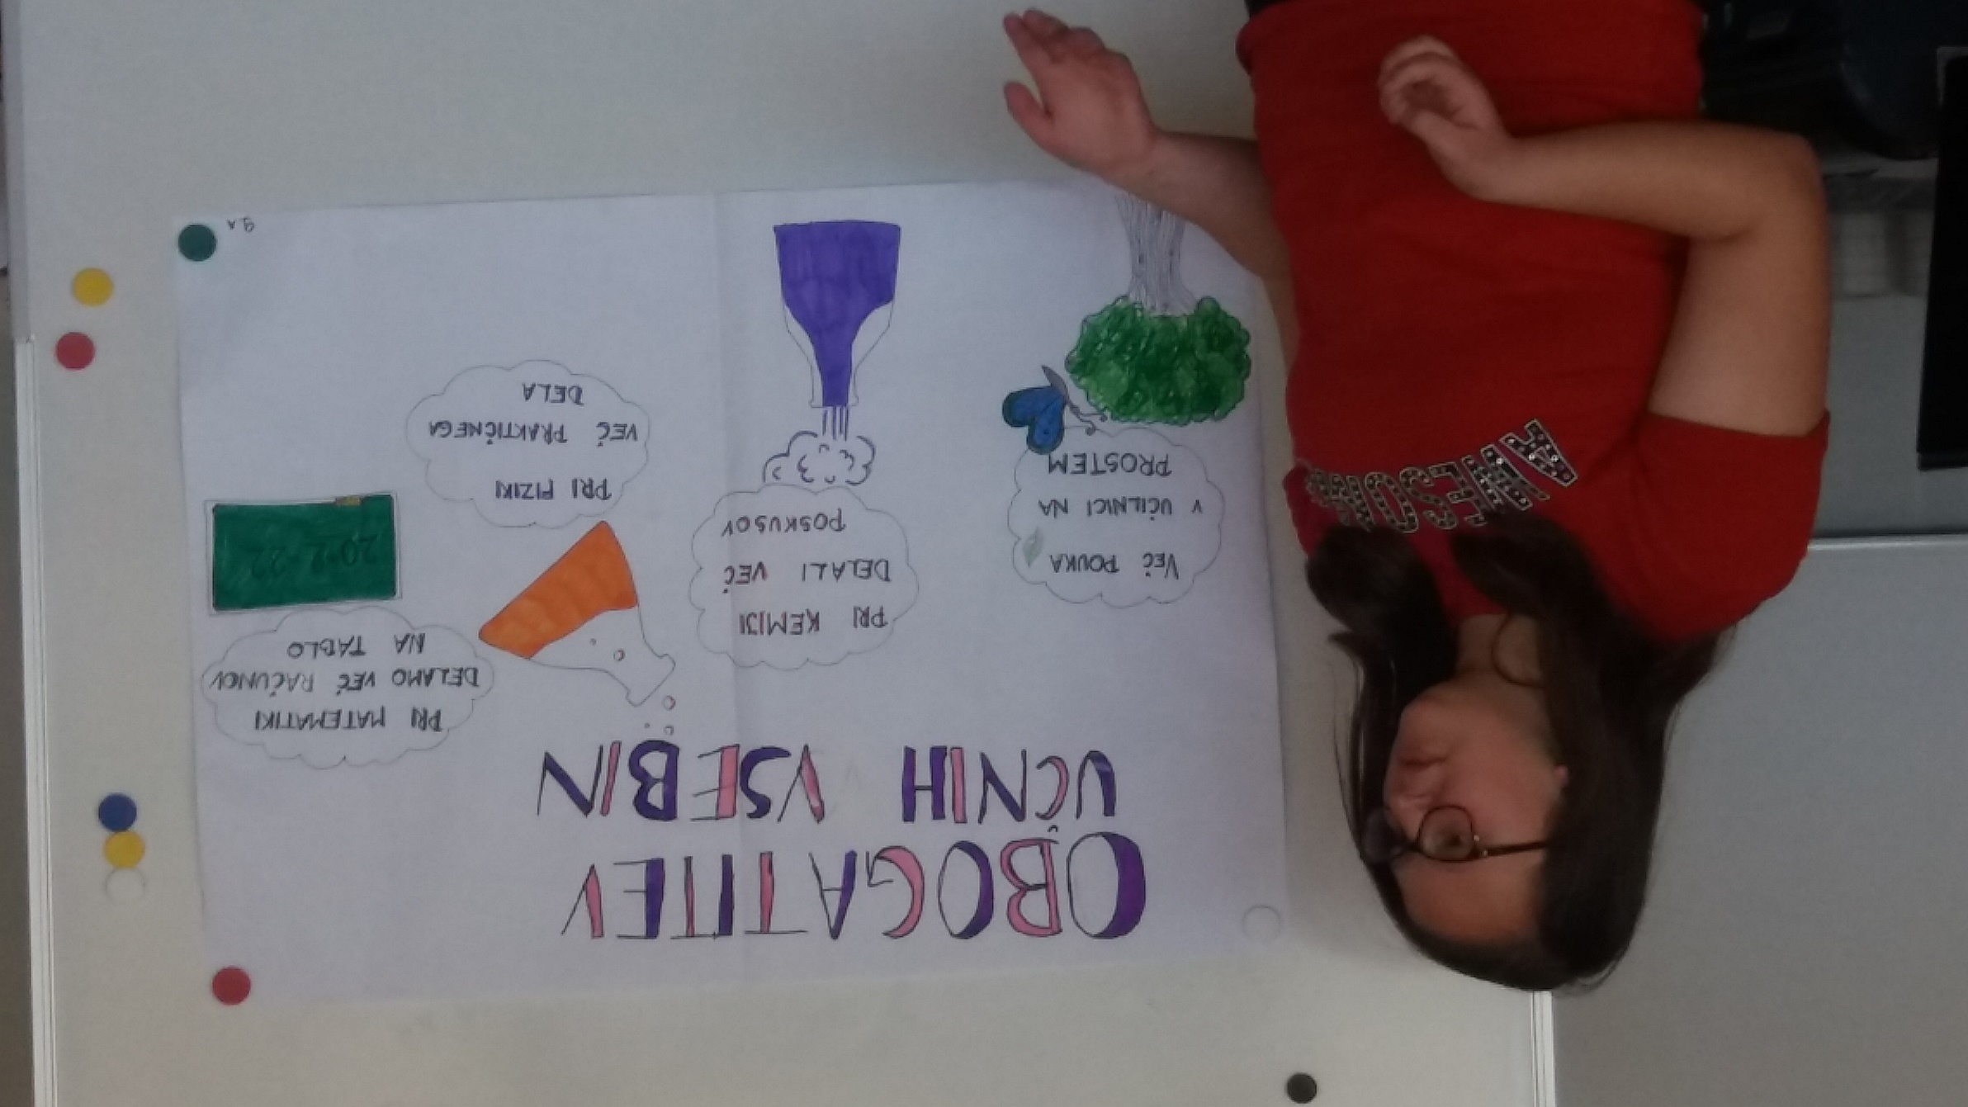
Teja Bele

Slide 10
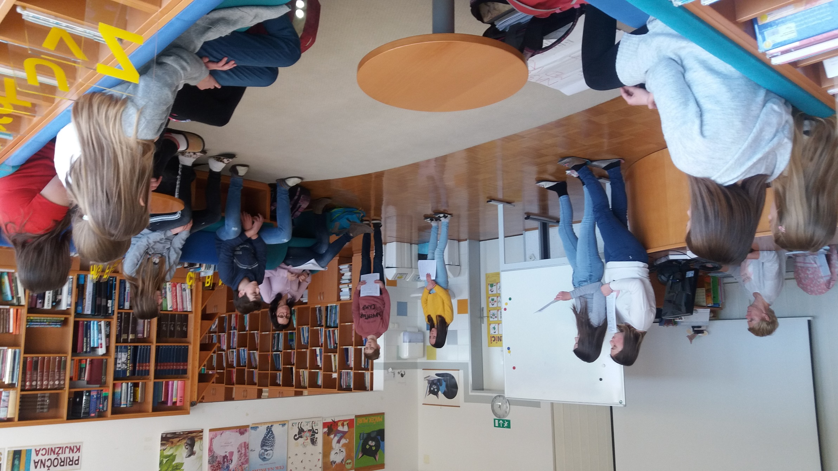

Slide 11
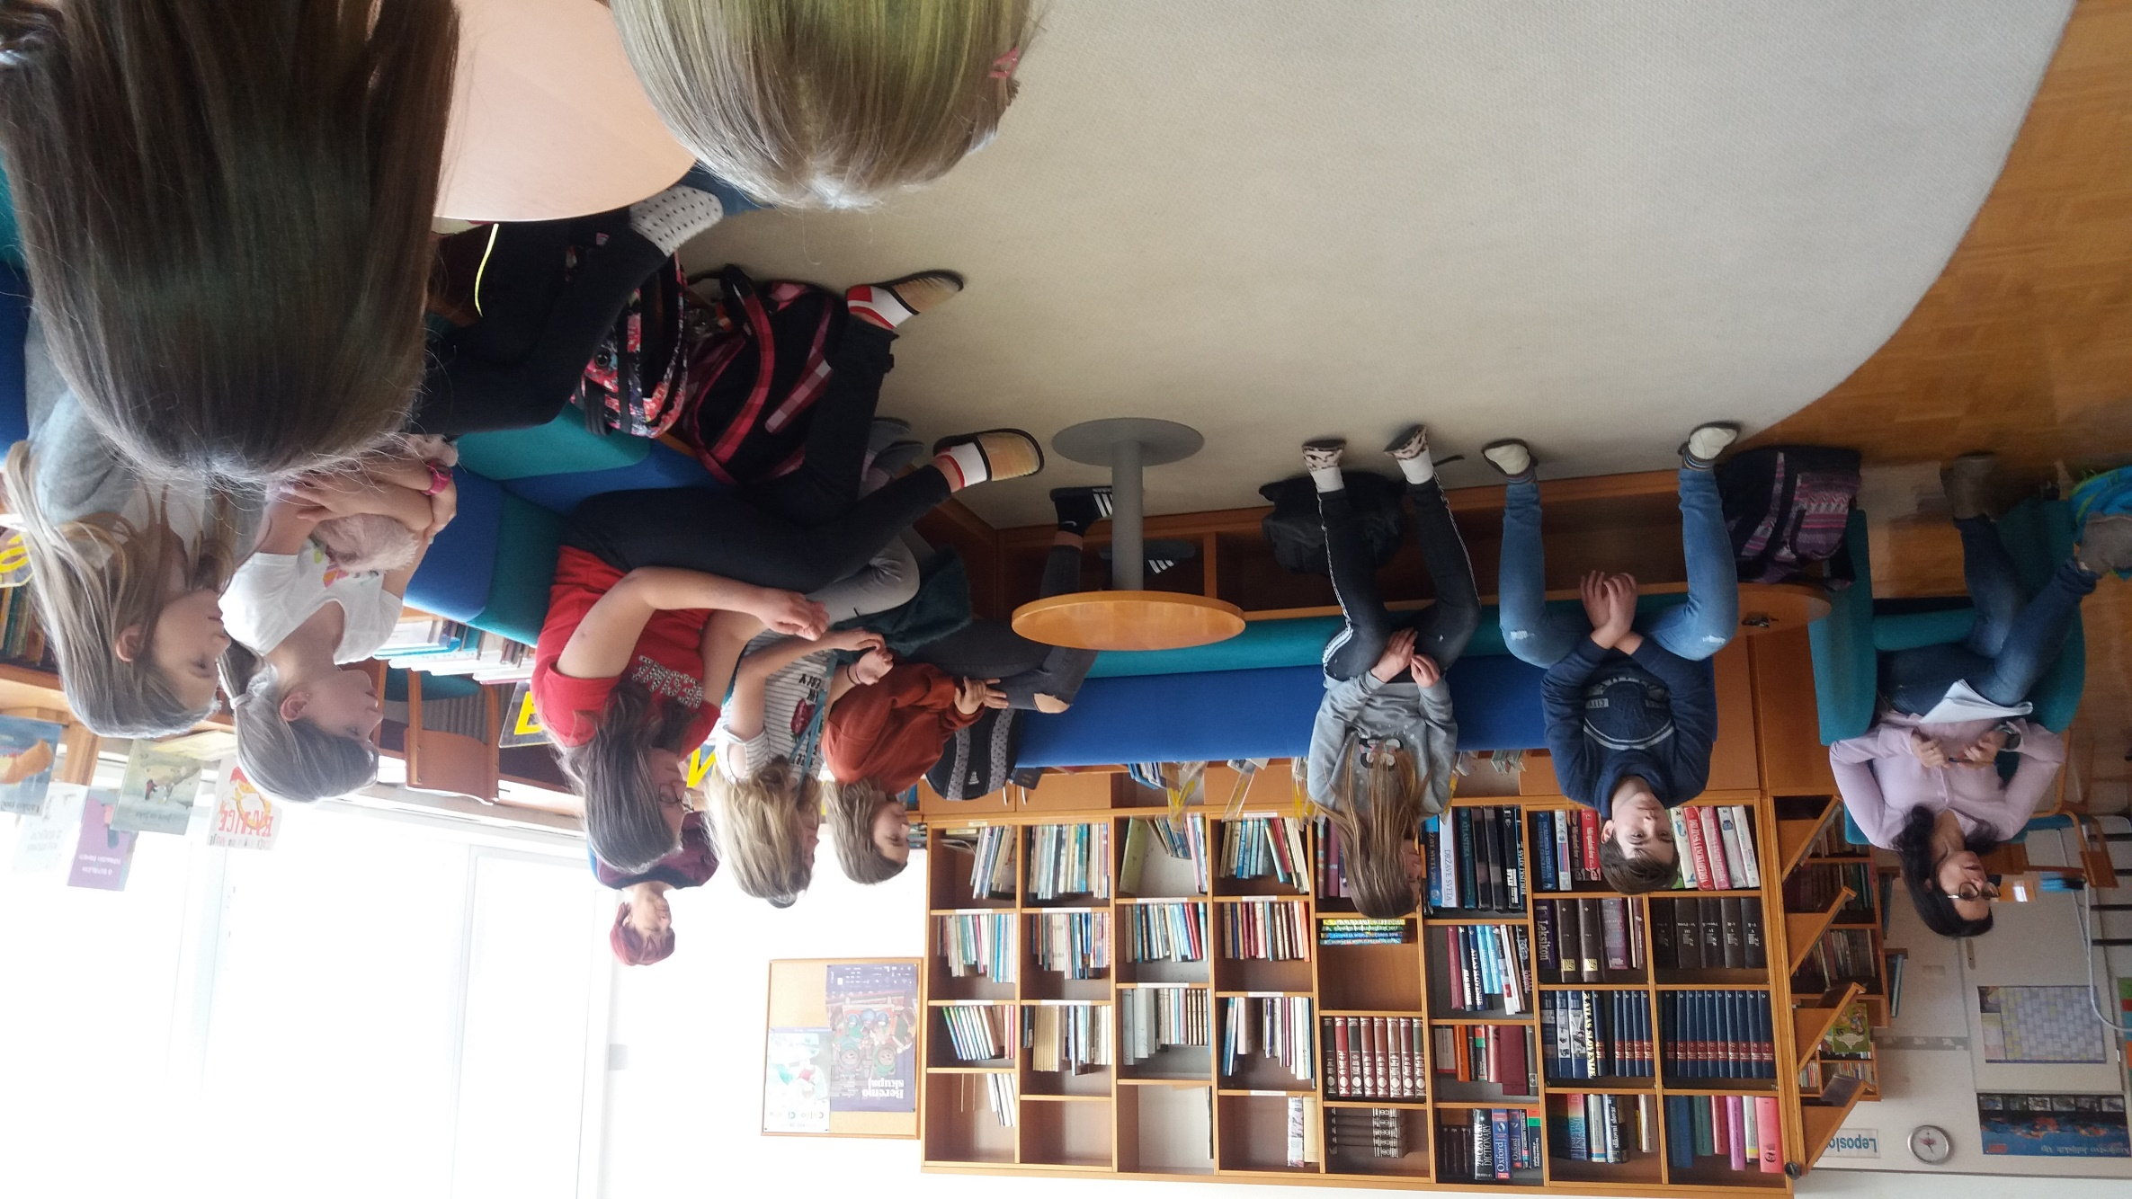
Pripravila: Marija Jerala

